Slide 1
微信朋友圈数据结构
李际朝
2016/11/29

Slide 2
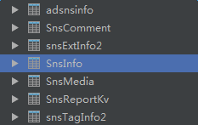
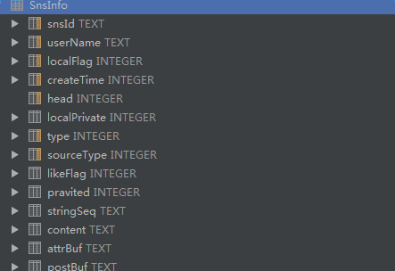
内部结构
SnsMicroMsg.db
主键
用户名
朋友圈：2 附近的人：0
创建时间
日期
怀疑是分组
---
---
---
---
加密字段
加密字段
---
---

Slide 3
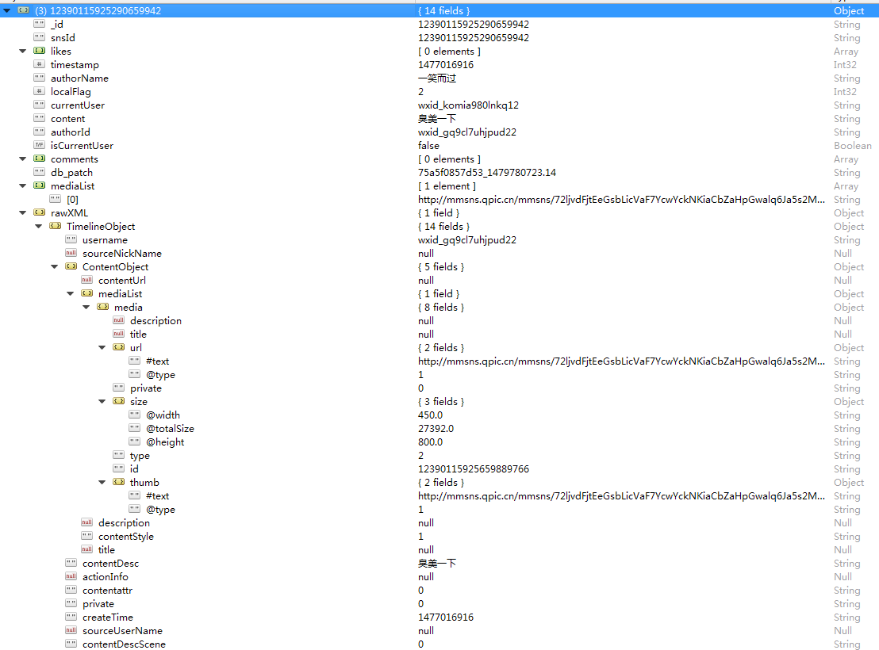
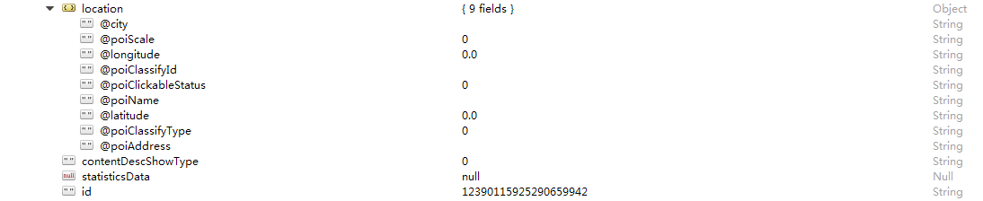
解密后结构

Slide 4

数据流程
2
sns_info朋友圈
手机
SnsMicroMsg.db
Local flag
lbs_info附近的人
db_patch:
串号_时间
串号_时间_经纬度, getoHash
0
db_patch | location
75a5f0857d53_1480325607.68 | 30.007802_120.015604
b537d0767d33_1478523135.7 | 39.987312_116.302715

Slide 5
附近的人逻辑流程
业务逻辑
用户确定监控区域
布控手机
获取数据
展示逻辑
用户对应手机
获取db_patch
获取数据
展示数据

